Slide 1
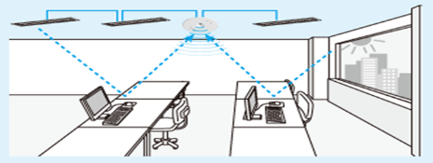
今後の省エネ技術のイメージ
（例１）センサーや周囲の照明等との連携による照明最適制御
照明
センサー（人感、照度）
⇒機器間連携等で機器の使用現場の状況に応じて省エネする技
術はトップランナー制度の評価の対象外
（例2）AIによるデータ分析に基づく省エネサービス等の提供
家電の利用状況等のデータ
エネルギー小売事業者
（電気・ガス）
AIによるデータ分析に基づく省エネサービス等の提供
エネマネ
機器メーカー
サービス事業者
ハウスメーカー
家電量販店
家庭（家電、センサー等）
⇒データの標準化促進や提供・共有の仕組みの構築が課題

